Slide 1




Localidades Urbanas Objeto de Atención del D.S. N°27
18 de julio de 2025

Slide 2

Contenido
Territorios objeto de atención DS 27
Identificación las localidades urbanas de más de 5.000 habitantes
2. Definiciones metodológicas
Definiciones según INE
Comparaciones
Ejemplos
Visor
3. Instrumentos de verificación territorial
Tabla
Visor

Slide 3
Territorios objeto de atención DS 27
De acuerdo con el artículo 1 del DS 27:
El Programa de Mejoramiento de Viviendas y Barrios, tiene como objetivo mejorar la calidad de vida de las familias que habitan en áreas o localidades urbanas de más de 5.000 habitantes, según datos provistos por el Instituto Nacional de Estadísticas (en adelante, INE).
Nota: durante este año se utiliza como referencia el Censo 2017, ya que la base de datos y cartografía del Censo 2024 estarán disponibles recién durante el segundo semestre de 2025. A partir del año 2026, se empleará el Censo 2024, lo que implicará la actualización de todas las herramientas asociadas: tabla, guía y visor.

Slide 4
Territorios objeto de atención DS 27
Esta condición no entra en los requisitos, impedimentos, condiciones y exigencias posibles de eximir en un llamado a postulación ni en una asignación directa.
Pertenecer a estas localidades es una condición excluyente.
Su cumplimiento es esencial para asegurar la correcta aplicación de los recursos y el logro de los objetivos del programa.

Slide 5
Territorios objeto de atención DS 27
¿Cómo se define una localidad urbana de más de 5.000 habitantes?

Slide 6
Definiciones
Localidades Urbanas
De más 5.000 habitantes
=
Límite urbano censal
(LUC)
LUC definido por el Instituto Nacional de Estadísticas (INE) con fines operativos para aplicar el CENSO

Slide 7
Definiciones
Un LUC corresponde a una línea que separa el área urbana del área rural. Este límite tiene una finalidad estadística censal y su “fijación” corresponde a criterios técnicos propios y particulares del INE.
(INE, 2018b).
Capa cartográfica en formato poligonal que delimita los centros urbanos censales existentes en cada comuna del país.

Slide 8
Definiciones
Características que definen el Límite Urbano Censal (LUC)
Actualización previa a cada censo: se revisa y actualiza en el marco del proceso precensal, para reflejar con exactitud la extensión real del área construida.
Basado en criterios geográficos, amanzanamiento, continuidad y concentración: Se define a partir de características territoriales como agrupamiento de manzanas, su continuidad espacial y concentración de construcciones
Diferenciación territorial dentro de la comuna: Reconoce y separa las partes censales urbanas y rurales del territorio comunal.
Demarcación rigurosa basada en imágenes y registros: La delimitación considera teledetección, cartografía actualizada y, cuando corresponde, verificación en terreno .
Enfoque operativizado por unidades censales: se refleja en la división de distritos censales, zonas censales y manzanas, que solo se definen plenamente dentro del perímetro urbano
Instituto Nacional de Estadísticas (INE)

Slide 9
Definiciones
Ciudad
Entidad urbana que cuentan con más de 5.000 habitantes, con la excepción de las entidades urbanas que tienen menos de 5.000 habitantes pero que cumplen con la característica político-administrativa de capital regional o provincial
Pueblo
Entidad urbana que cuenta con una población que fluctúa entre 2.001 y 5.000 habitantes o entre 1.001 y 2.000 habitantes, donde menos del 50% de la población que declara haber trabajado, se dedica a actividades primarias.
Valparaíso
Laguna Verde

Slide 10
Límite Urbano Censal - Censo 2017
256
LUC objeto del programa
270
tipo CIUDAD
559
LUC
según censo 2017
289
tipo PUEBLO

Slide 11
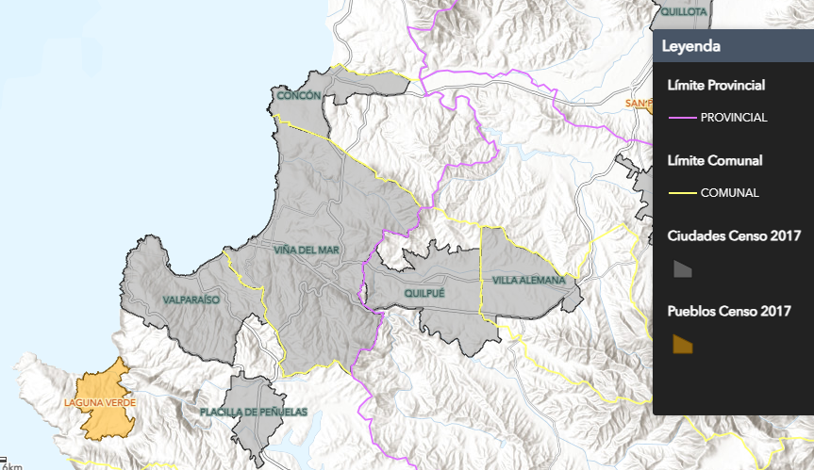
Comparación entre LUC, Ciudad y Pueblo
https://ine-chile.maps.arcgis.com/apps/webappviewer/index.html?id=d0bff7af90384faa98d6ff69faa0d6d2

Slide 12
Instrumentos de verificación territorial
Con el objetivo de aclarar cuales son los territorios (localidades) objeto del DS 27, se han puesto a disposición en la página web del Minvu:
Tabla de Localidades Urbanas del DS 27.
Guía para acceder a la Cartografía INE.
Visor de Localidades objeto DS 27.
Mejorar vivienda y barrio, Hogar Mejor archivos - Ministerio de Vivienda y Urbanismo

Slide 13
Instrumentos de verificación territorial
Tabla de Localidades Urbanas objeto del DS 27
Por cada Localidad Urbana, la tabla cuanta con la siguiente información:
Región
Provincia
Comuna
Zona Térmica (A, B, C, D, E, F G, H e I)
Si es zona objeto de Acondicionamiento Térmico PDA o Regular
Grupos de comunas monto subsidio para SST o SFV (1, 2 o 3)

Slide 14
Instrumentos de verificación territorial
Importante: Para verificar si el emplazamiento de un proyecto del DS27 se encuentra dentro de la localidad, la ubicación de la vivienda siempre debe ser cotejada con la Cartografía del INE.
La cartografía oficial permite establecer los límites exactos del territorio objeto de atención del DS 27.

Slide 15
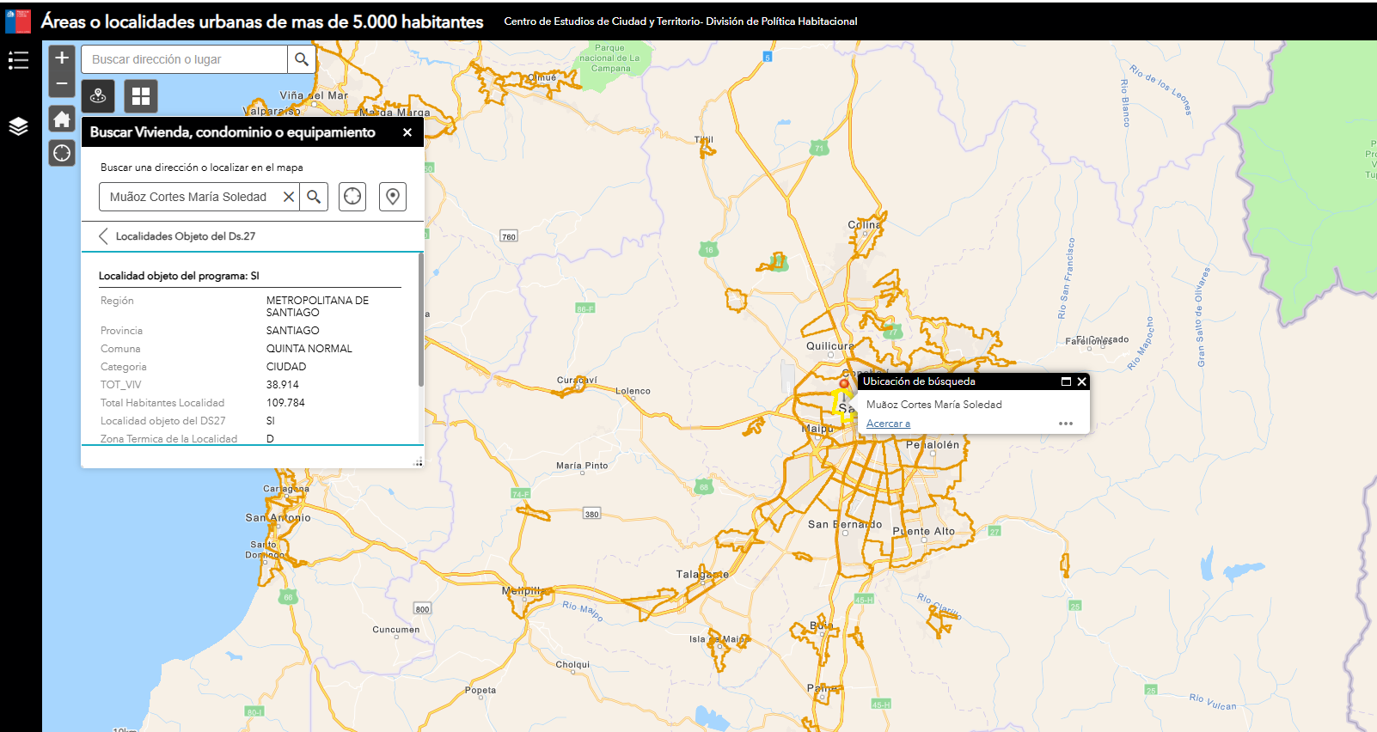
Visor para identificar localidades objeto del programa
https://minvu.maps.arcgis.com/apps/webappviewer/index.html?id=27ab4f14557d40ef98fa0df5a4237461

Slide 16
Preguntas

Slide 17
¡Gracias!

